Slide 1
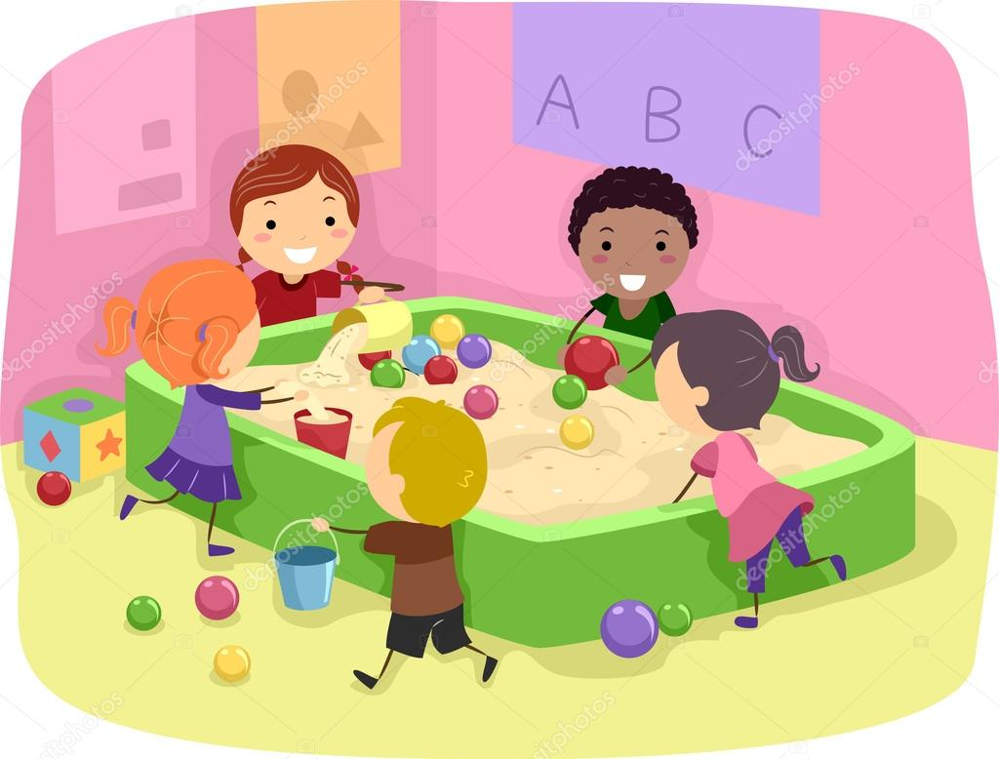
"Песочная игротерапия в работе с дошкольниками с ОВЗ"
Педагог-психолог
МАДОУ г.Мурманска №19
Лебедева И.В.

Slide 2
Дети с ОВЗ
Дети с ограниченными возможностями - это дети, имеющие различные отклонения психического или физического плана, которые обусловливают нарушения общего развития, не позволяющие детям вести полноценную жизнь.

Slide 3
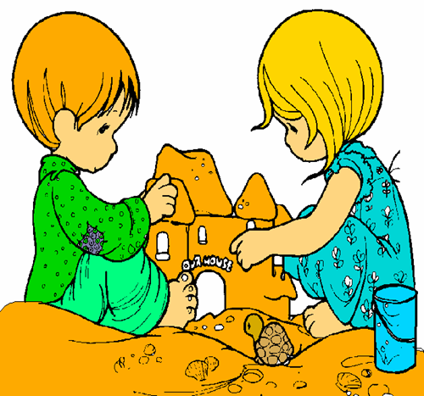
Песочная игротерапия
«Игры в песок высвобождают заблокированную энергию и активизируют возможности самоисцеления, заложенные в человеческой психике» К.Г. Юнг

Slide 4
Основные принципы игр на песке:
Создание естественной стимулирующей среды, в которой ребенок чувствует себя комфортно и защищенно, проявляя творческую активность.
. "Оживление" абстрактных символов: букв, цифр, геометрических фигур, и прочих.
Реальное "проживание", проигрывание всевозможных ситуаций вместе с героями. сказочных игр.

Slide 5
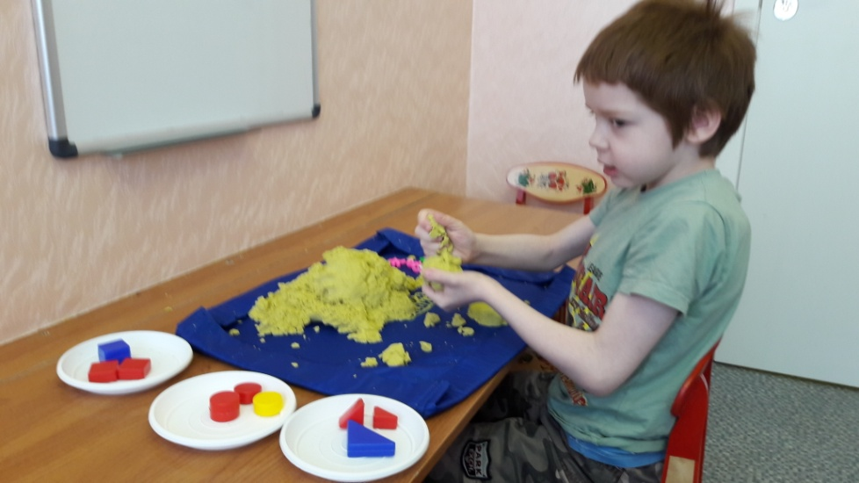
Игры на развитие тактильно-кинестетической чувствительности, мелкой моторики и сенсорного восприятия:
«Секретные задания кротов»;
«Что же спрятано в песке?»
«Волшебный заборчик»;
«Отгадай загадку, откопай разгадку»;
«Поиски спрятанных сокровищ»;
«Узоры на песке»;
«Кто к нам приходил?»;
«Найди пару»;
«Угадай на ощупь».

Slide 6
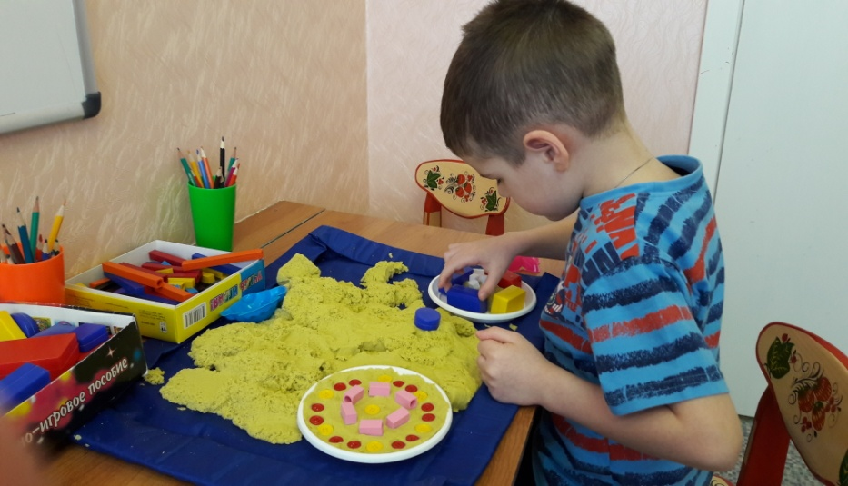
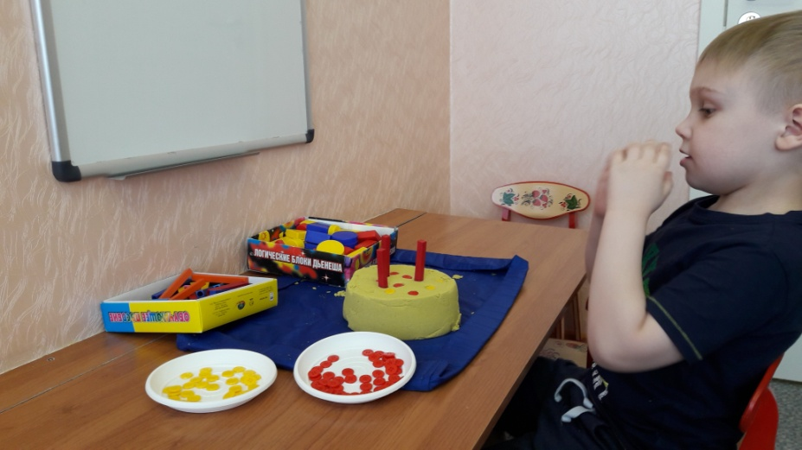
Игры на снятие психофизического напряжения:
«Здравствуй песок»;
«Песочный дождик»;
«Игра на пианино»;
«Необыкновенные следы»;
«Релаксационные упражнения»;
«Укрась торт»;
Рельсы, шпалы;
Художники.

Slide 7
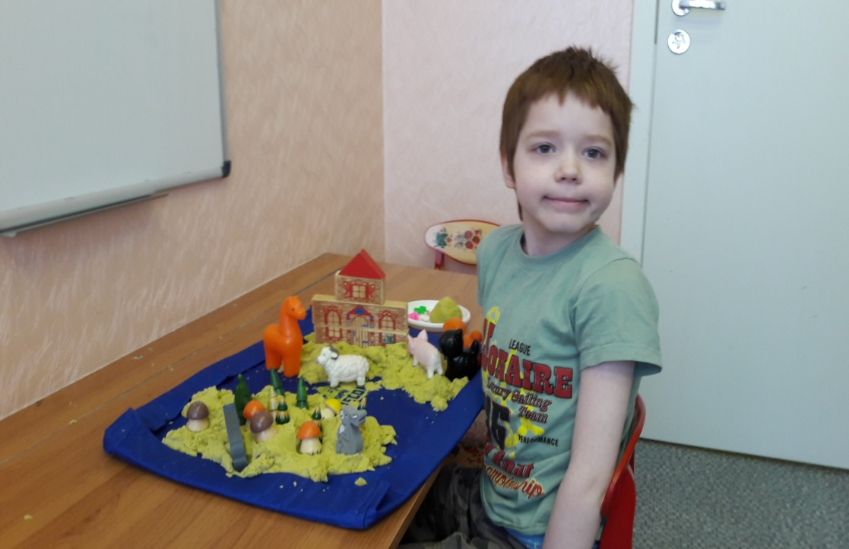
Игры на знакомства с окружающим миром:
«Дикие и домашние животные»;
Морские обитатели, птицы и звери;
«Водный и наземный транспорт»;
«Овощи и фрукты»;
«Вершки и корешки»;
«Город и его жители»;
«Лес и его жители»
«Люди и профессии»;
«Деревья и цветы»;
«Зима и лето».

Slide 8
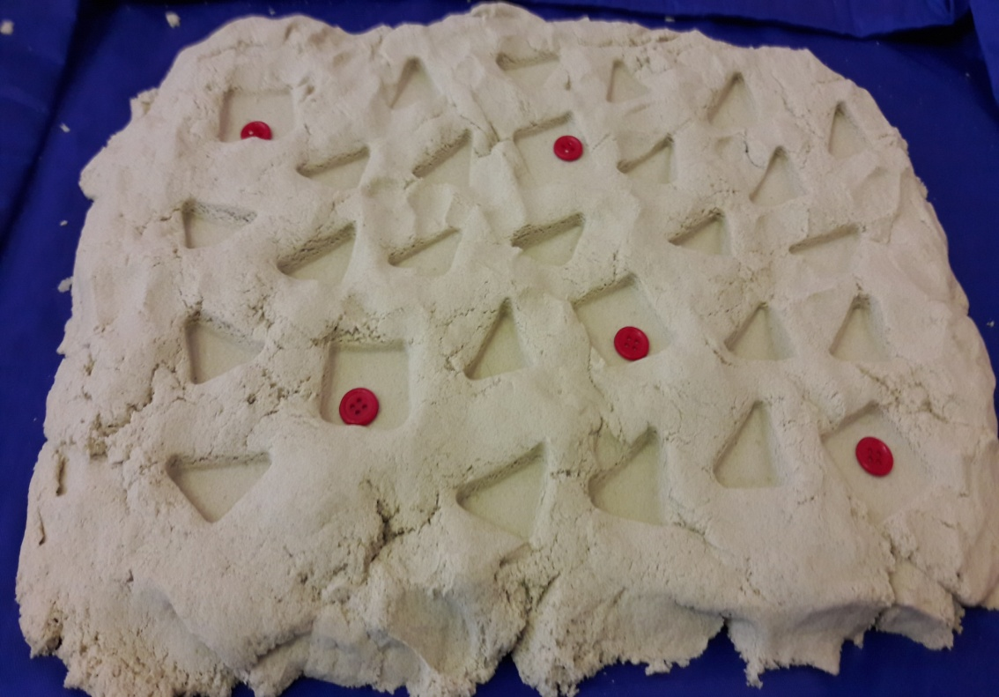
Игры на развитие основных психических процессов:
Корректурная проба;
Лабиринты;
«Паровозик с картинками»;
«Парочки»;
«Что пропало?»;
«Что изменилось?»;
«Строитель»;
«Продолжи узор»;
«Что лишнее?»;
«Классификация»;
«Оживи сказку».

Slide 9
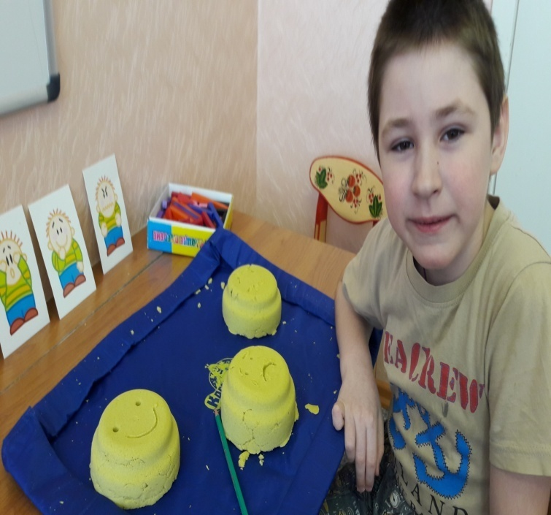
Игры на развитие эмоционально-волевой сферы
«Угадай эмоцию и нарисуй ее»;
«Я колючий только снаружи»;
«Король-боровик»;
«Найди хозяйку»;
«Веселые и грустные»;
Заклинание для страха»;
«Оживи кружочки»;
«Поиграем в сказку».

Slide 10
Результаты работы:
Удалось наладить эмоциональное общение детей со сверстниками и взрослыми;
Положительная динамика в развитии речи, мышления, познавательных процессов и творческих способностей детей;
Вызывает положительные эмоции (радость, удивление), снижает негативные проявления (страх, агрессию, тревожность) и уменьшает проявление отрицательных эмоций (злость, гнев, обида);
Ребёнок получает первый опыт рефлексии, учится понимать себя и других.

Slide 11
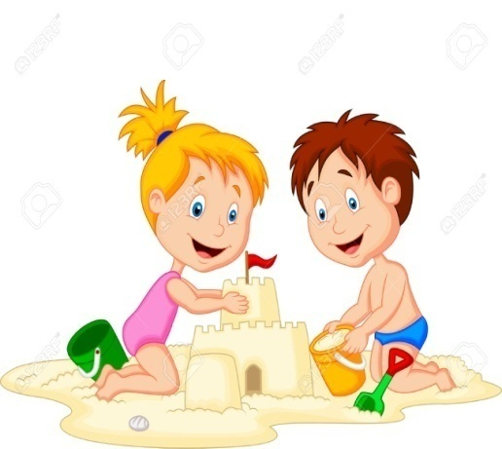
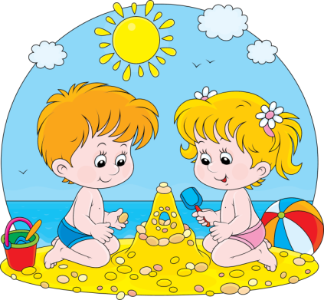
Что нужно для игры в песок?
Что нужно для игры в песок?
А нужно, в сущности, так мало:
Любовь, желанье, доброта,
Чтоб Вера в Детство не пропала.
Простейший ящик из стола -
Покрасим голубою краской,
Горсть золотистого песка
Туда вольется дивной сказкой.
Игрушек маленьких набор
Возьмем в игру, подобно Богу
Мы создадим свой Мир Чудес,
Пройдя Познания Дорогу.

Slide 12
Конец
Спасибо за внимание!

